Slide 1
Norme, principi, regole
fattispecie
regole (se A, allora B) esempio
principi (X è tutelato) esempio
Norme giuridiche

Slide 2
Esempio di regola
fattispecie
Art. 575 – Omicidio
Chiunque cagiona la morte di un uomo è punito con la reclusione non inferiore ad anni ventuno.
Conseguenza giuridica

Slide 3
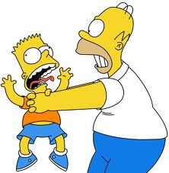
FATTISPECIE
Fattispecie
parte della norma giuridica nella quale sono descritte le condizioni il cui avverarsi rende la norma stessa applicabile: se A allora B
Art. 575 CP - Omicidio.
Chiunque cagiona la morte di un uomo è punito con la reclusione non inferiore ad anni ventuno.
astratta
concreta

Slide 4
Esempio di principio
Art. 13 Cost.
La libertà personale è inviolabile.
Non è ammessa forma alcuna di detenzione, di ispezione o perquisizione personale, né qualsiasi altra restrizione della libertà personale, se non per atto motivato dell’autorità giudiziaria e nei soli casi e modi previsti dalla legge.
In casi eccezionali di necessità ed urgenza, indicati tassativamente dalla legge, l’autorità di pubblica sicurezza può adottare provvedimenti provvisori, che devono essere comunicati entro quarantotto ore all’autorità giudiziaria e, se questa non li convalida nelle successive quarantotto ore, si intendono revocati e restano privi di ogni effetto.
È punita ogni violenza fisica e morale sulle persone comunque sottoposte a restrizioni di libertà.
La legge stabilisce i limiti massimi della carcerazione preventiva.

